Slide 1
Сравнителен анализ на развитието на електронните услуги в общините от ЮЗР
ГЛ. АС. д-р ПЛАМЕН МИЛЕВ
ГЛ. АС. д-р катя кирилова
Университет за национално и световно стопанство

Slide 2
Електронното правителство, като част от електронното управление
Развитието на електронното правителство се наблюдава в една от класациите на ООН, където акцент е подредбата на държавите по стойност на общия индекс за развитие на електронното правителство – EGDI.
Проучването Е-правителство на ООН се провежда на всеки две години от Департамента на ООН за икономически и социални въпроси.
Това е единственият глобален доклад, който оценява състоянието на развитие на електронното правителство на 193 държави-членки на ООН

Slide 3
Според доклада на ООН за 2016г. в сравнение с 2014г.
17 държави са преминали в група с по-висок индекс на развитие на електронното правителство
6 държави са преминали в група с по-нисък индекс на развитието на електронното правителство

Slide 4
Държави преминали в друга група по индекс на развитие на електронното правителство
Того

Slide 5
Според доклада на ООН за 2016г. в сравнение с 2014г.
Страните с индекс на развите (EGDI) над 0.50 се увеличават
Страните с индекс на развите (EGDI) между 0.25 и 0.50 – намаляват
Страните с индекс на развите (EGDI) под 0.25 остават постоянни

Slide 6
Сравнение на броя на страните по EGDI за 2014 и 2016г.

Slide 7
Сравнение на броя на страните по EGDI и географски региони за 2014 и 2016г.
EGDI над 0.75
Африка – липсват държави
Европа - над 65% от всички страни – 16бр. за 2014 - 19 бр. За 2016г.
EGDI 0.50 - 0,75
2014/2016
Европа - 40% / 37%
Азия - 27% / 32%
Америка - 23%/ 23%
Африка - 8% / 8
Океания - 2% / 0%

Slide 8
Сравнение на броя на страните по EGDI и географски региони за 2014 и 2016г.
EGDI 0.25 - 0,50
2014/2016
Африка - 31% / 35%
Азия - 30% / 25%
Америка - 24%/ 25%
Океания - 12% / 15%
Европа - 3% / 0%
EGDI 0.50 - 0,75
Африка – 81%
Азия - 10%
Океания - 6%
Америка - 0 %
Европа – липсват държави

Slide 9
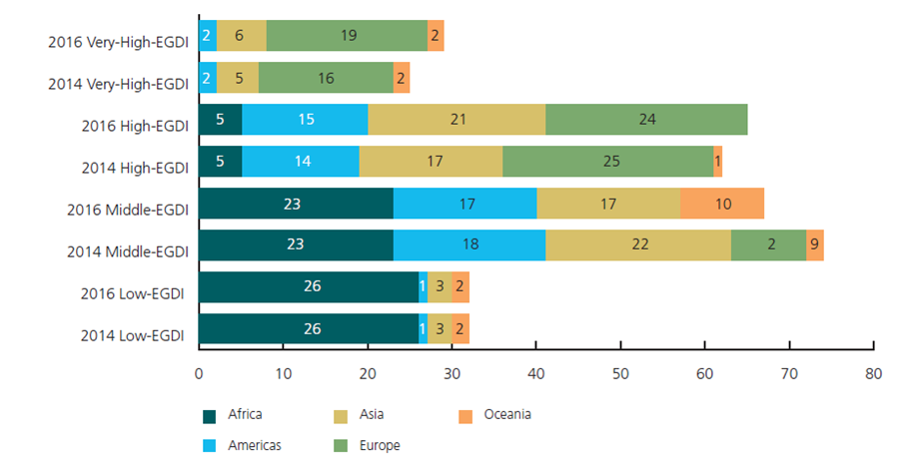
Сравнение на броя на страните по EGDI и географски региони за 2014 и 2016г.
източник: United Nations E-Government Surveys

Slide 10
Класация на ООН
от всички изследвани 193 страни членки на ООН
На първо място с най-висока стойност е Великобритания – ЕGDI 0,9193.
На второ място е Австралия – ЕGDI 0,9143,
На трето място е Република Корея с индекс - ЕGDI 0,8915.

Slide 11
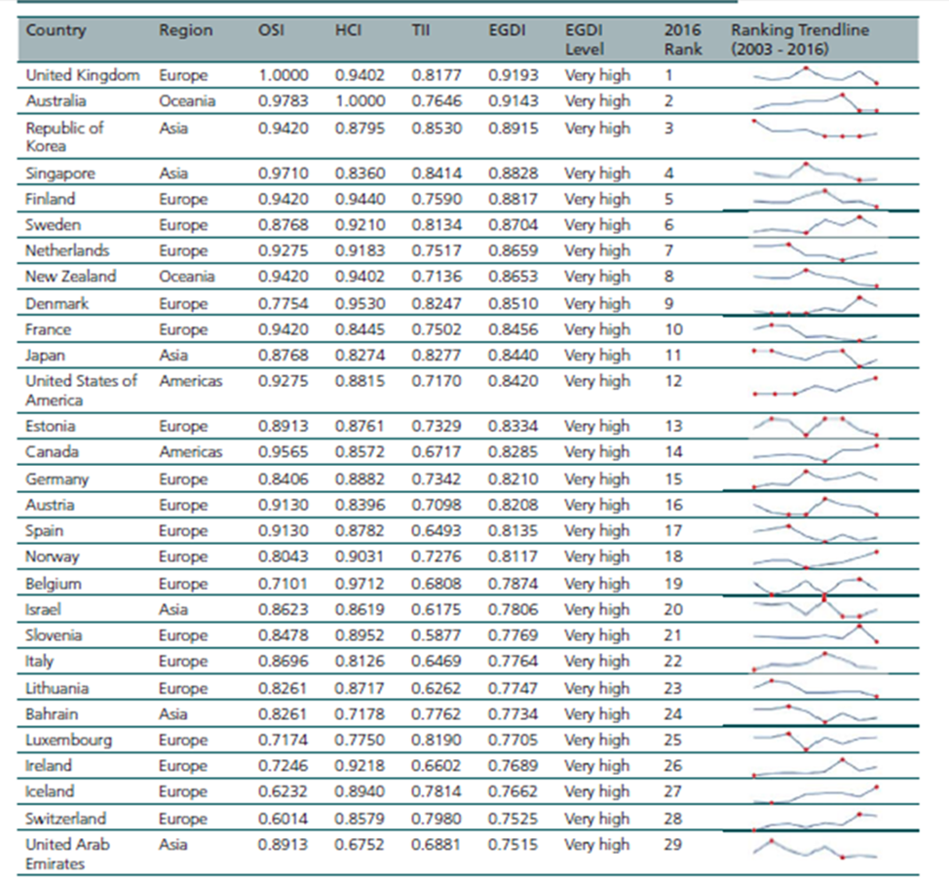
източник: United Nations E-Government Surveys

Slide 12
ТОП 10 в Европа по ЕGDI

Slide 13
Топ 10 по ранг в класацията на 29-те държави с най-висок индекс на развитие на електронното правителство

Slide 14

За периода от 2014 до 2016 г. България преминава с 21 позиции напред в ранглистата на страните според индекса за развитие на електронното правителство - EGDI
От 73-то място в ранглистата през 2014г. тя достига До 52-ро място през 2016г.
От индекс на развитие – 0,5421 През 2014Г. Тя достига до индекс– 0,6376 през 2016г.
За този период остава постоянно в групата на високия индекс на развитие (0,50 - 0,75)

Slide 15
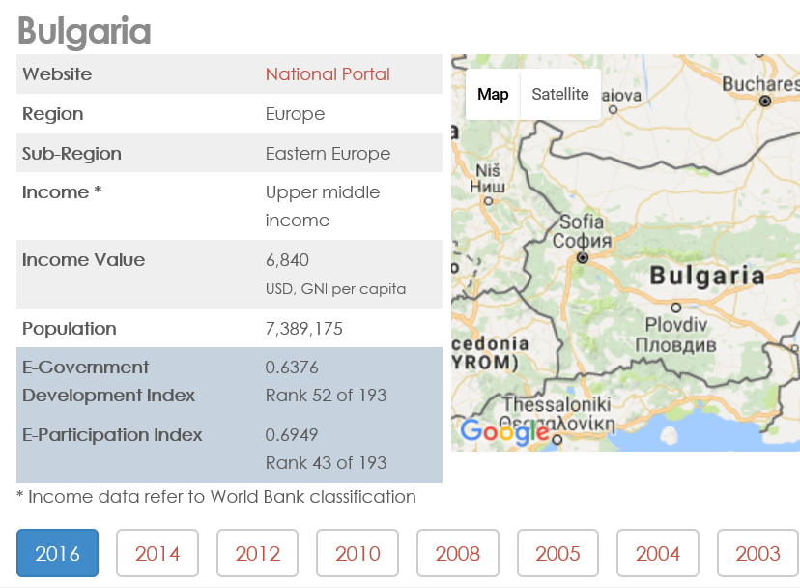
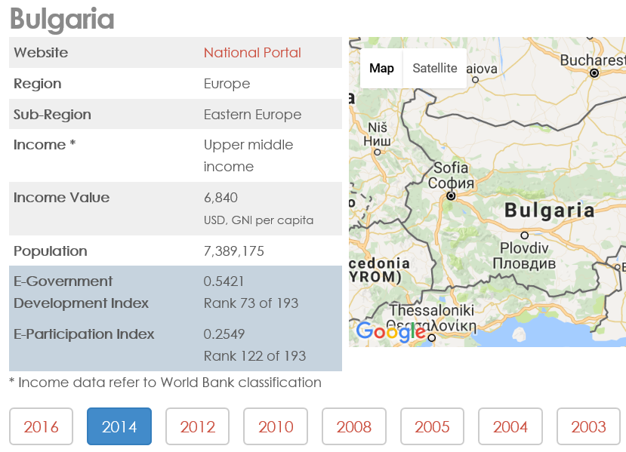
Индекс на развитие на електронното правителство за 2014 и 2016г. за България

Slide 16
Индекс на развитие на електронното правителство за периода 2003-2016г. за България
2016г. България има индекс за развитие на електронното правителство най-висок от целия разглеждан период – 0,6376.

Slide 17
Индекс на развитие на електронното правителство за периода 2003-2016г. за България

Slide 18
Изводи за развитието на електронното правителство в България
Според проучването на ООН през 2016 г. електронното правителство е ефективен инструмент за подкрепа на интегрираните политики и обществени услуги, чрез електронно участие, отворени данни и прозрачност при вземането на решения.
Ефективното използване на информационните и комуникационни технологии от административните структури осигурява равни възможности, прозрачност, отгоровност и ефективност от страна на публични институции към нуждите на гражданите и бизнеса.

Slide 19
Проучване на степен на развитие на електронните услуги в общините от Югозападния район
методиката на проучването включва:
1.Избор на целева група – потребители на електронни услуги
2.Избор на извадка от общини, сайтовете на които ще бъдат проучени от представителите на целевата група
3.Приложение на критериална система за оценка видимостта и достъпността на предоставяните от общините електронни услуги
4.Добри практики

Slide 20
Целева група – потребители на електронни услуги
за целите на проучването е формирана целева група от потребители на електронни услуги, включваща 107 студента с постоянен адрес на територията на общините от югозападния район

Slide 21
Общини в извадката
София град
Своге
Божурище
Перник
Радомир
Брезник
Кюстендил
Дупница
Рила
Благоевград
Банско
Сандански

Slide 22
Критерии за сравнение
Обяви и съобщения
Местни данъци и такси
Бюджет
Публичен регистър
Бланки и документи
Комплексно административно обслужване
Харта на клиента
Търговски регистър
Информационно обслужване и технологии
Информоционно обслужване на детски заведения
Обществен посредник
Сигнали за корупция
Въпроси към отделите на общината
Разписание на транспорта

Slide 23
Eлектронни услуги по общини и области

Slide 24
Брой общини по критерии за сравнение

Slide 25
Брой електронни услуги по общини

Slide 26
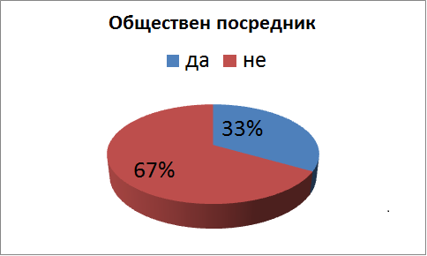
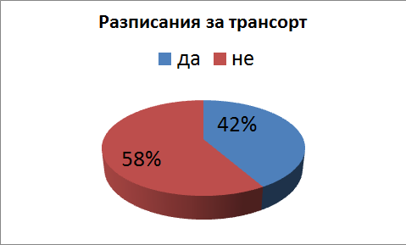
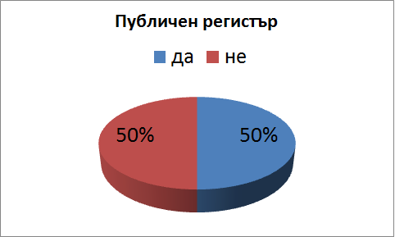
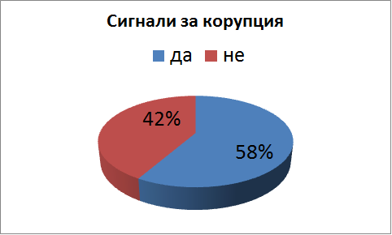
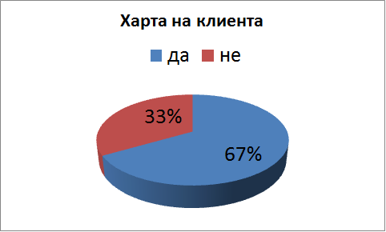
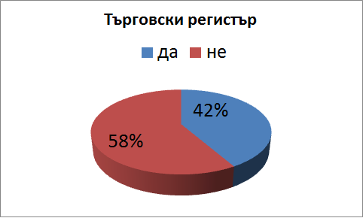
Сравнения ...

Slide 27
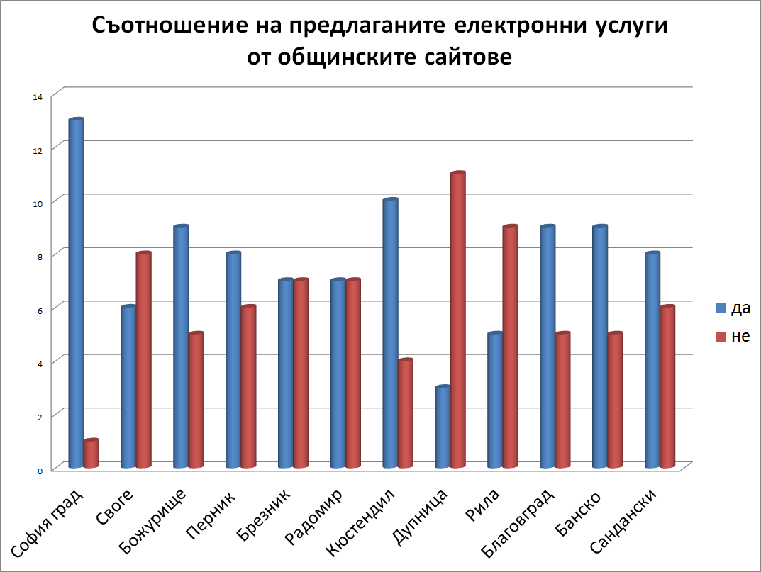
Сравнения ...

Slide 28
БЛАГОДАРЯ ЗА ВНИМАНИЕТО!

